Slide 1

Modulo di
Economia e Gestione delle imprese
Lezione 5
Il marketing, la commercializzazione e i servizi post-vendita

Slide 2
Agenda
Le attività di marketing e commercializzazione
La segmentazione del mercato
La definizione del posizionamento del prodotto
Le variabili del marketing mix
La rilevanza della componente «servizio post-vendita»
Progetto di Teledidattica - Dr.ssa Annarita Sorrentino

Slide 3
INTRODUZIONE AL MARKETING
Definizioni
Il Marketing è il processo sociale orientato verso la soddisfazione dei bisogni e dei desideri degli individui e delle organizzazioni, che interagisce con lo scambio volontario e concorrenziale di prodotti e servizi generatori di utilità per gli acquirenti*.
* Definizione di Lambain (2008)
Il marketing è una funzione organizzativa… un insieme di processi volti a creare, comunicare e trasferire valore ai clienti ed a gestire i rapporti con essi … in modo che ciò vada a vantaggio dell’organizzazione e dei suoi stakeholder”**
** Fonte: American Marketing Association, Web site (2012)

Slide 4
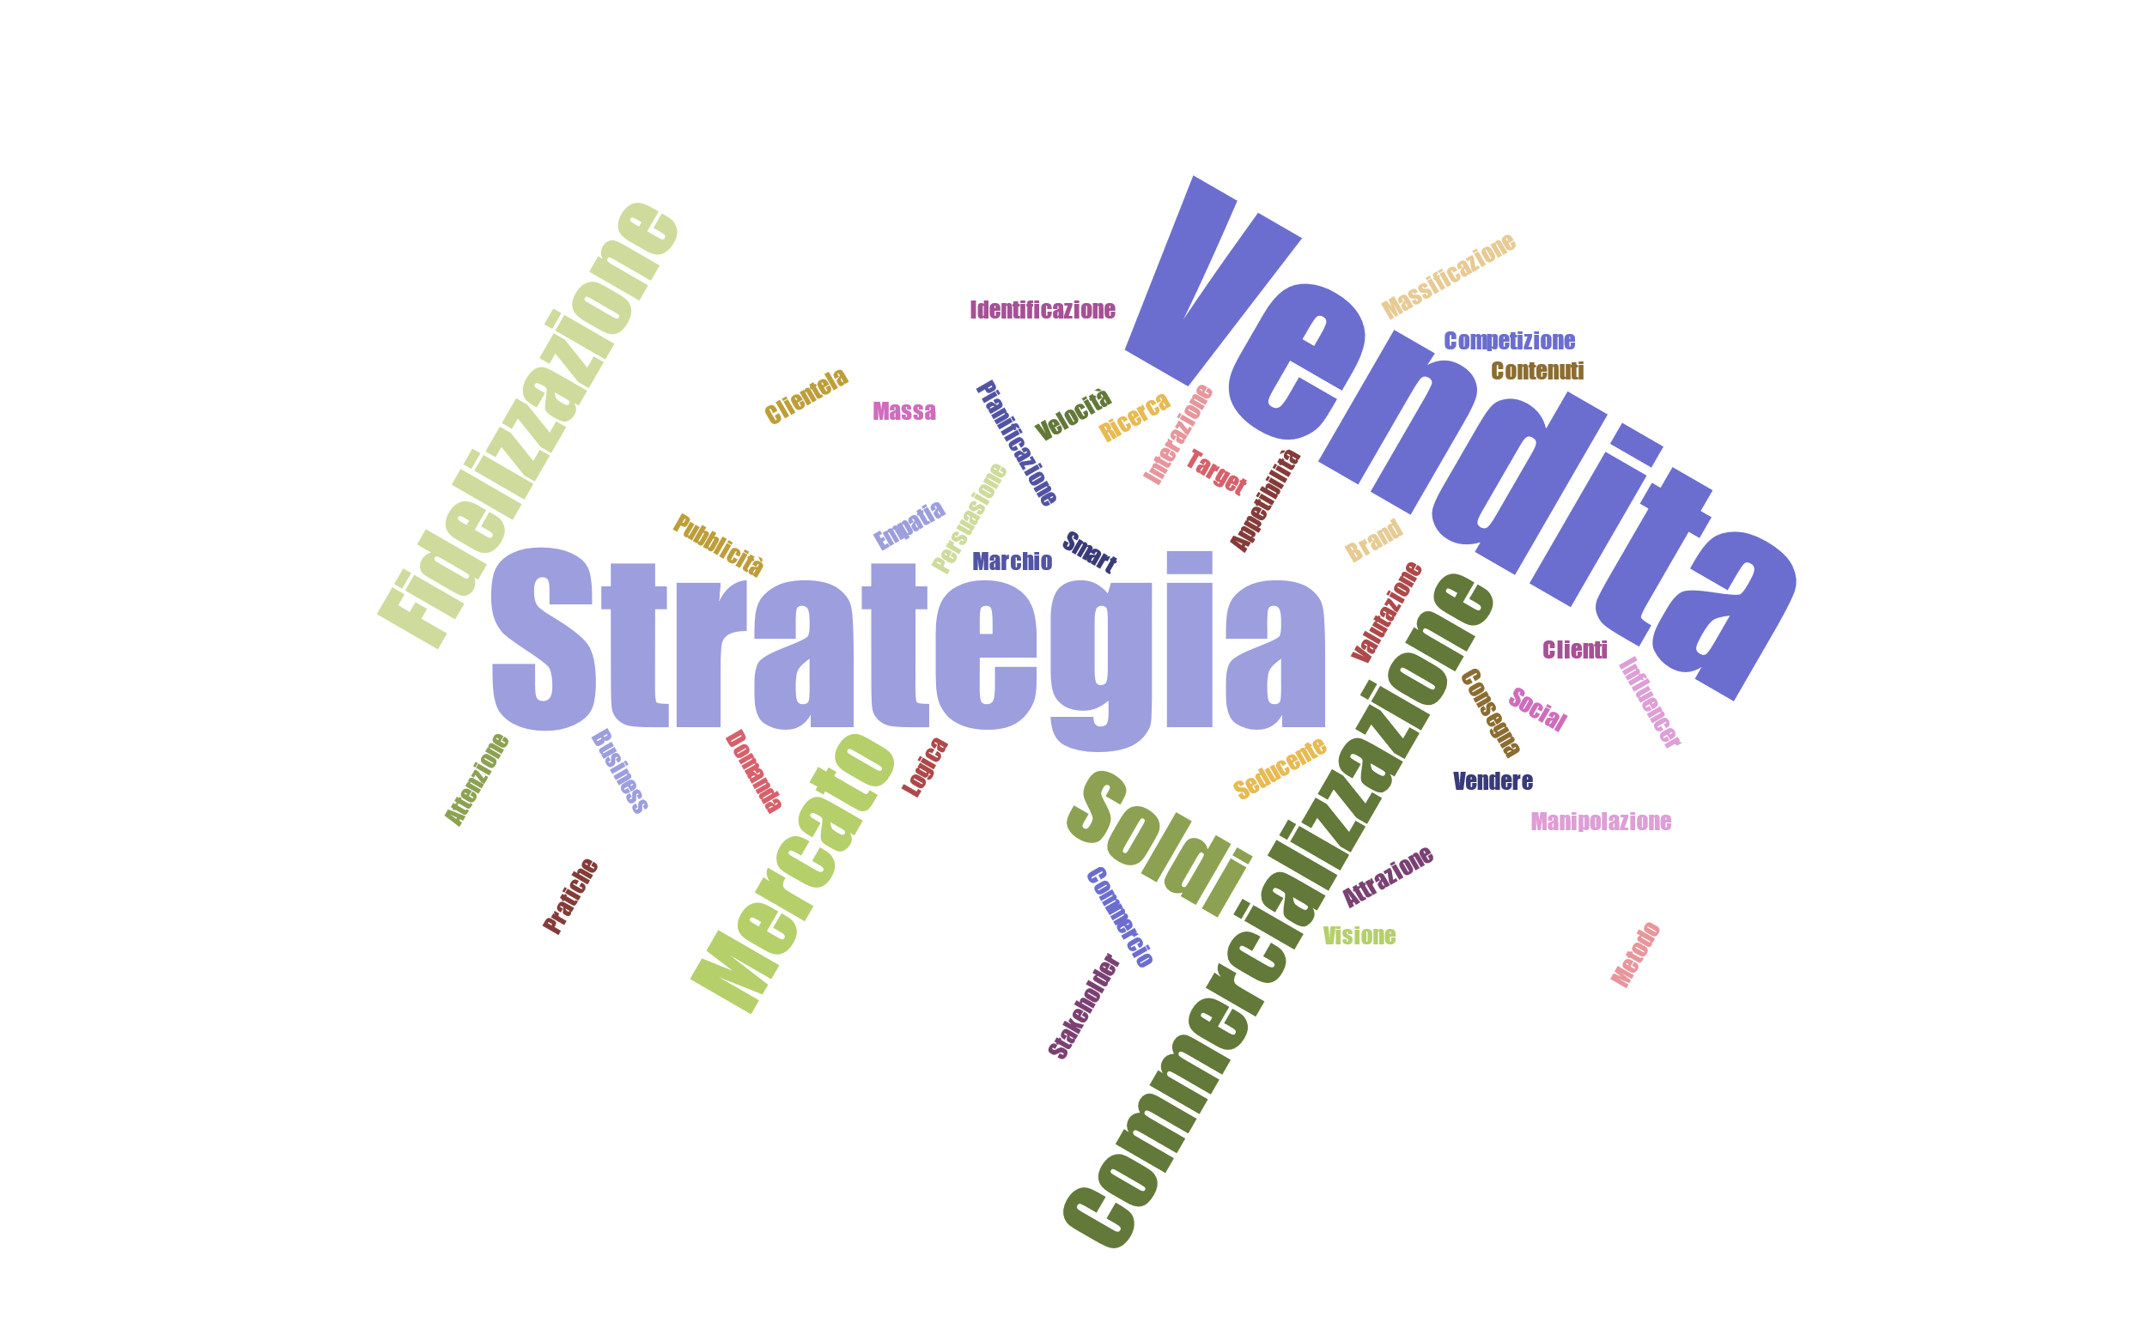

Slide 5
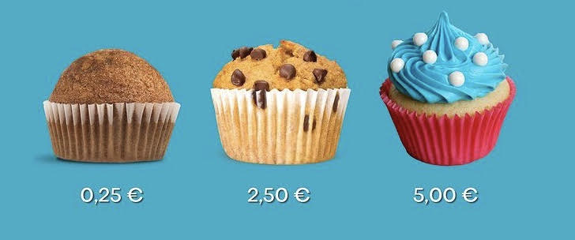

Slide 6
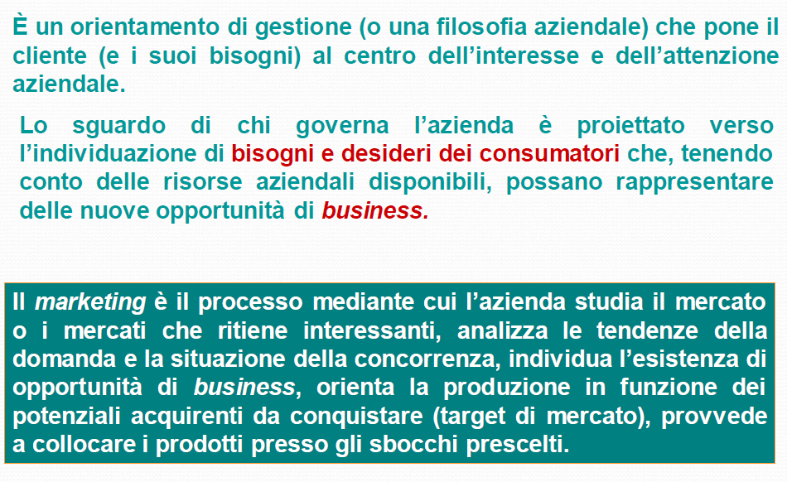
IL MARKETING
Sciarelli, 2020

Slide 7
MARKETING
L’evoluzione degli orientamenti dell’impresa
1. Or. PRODOTTO
PRODOTTI
ECCELLENTI
I clienti se ne
accorgono
I clienti acquistano
e sono soddisfatti
2. Or. ALLA VENDITA
PRODOTTI
da OFFRIRE
Si spinge la
vendita
Si realizzano
volumi
Realizzare PROFITTI
3. Or. AL MERCATO
SI COMPRENDONO
LE ESIGENZE DEI
CLIENTI
Si definisce
un’offerta ad hoc
per gruppi di clienti
Si soddisfano distinti
gruppi di clienti
Orientamenti di marketing
4. Or. AL CLIENTE
SI COMPRENDONO
LE ESIGENZE DEI
CLIENTI
Si definisce una
offerta ad hoc per
ogni singolo cliente
Si soddisfa ogni
singolo cliente

Slide 8
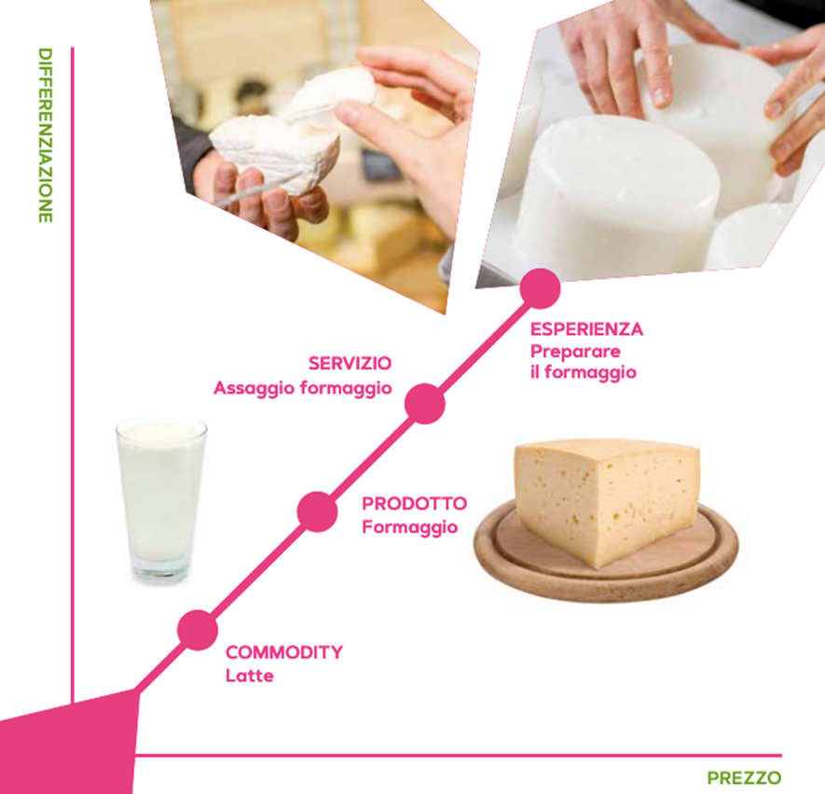

Slide 9
LA CENTRALITA’ DELLA RELAZIONE CON IL CLIENTE
Creazione e “scambio” di valore

Slide 10
LA CREAZIONE DI VALORE PER IL CLIENTE
Modello di analisi
Benefici
Funzionali
Benefici totali per il cliente
Valore
netto percepito dal cliente
Benefici
Emozionali
Benefici
Relazionali
Fonte: Ns adattamento da Kotler, Keller, 2006
Costi
Monetari
Costi totali per il cliente
Impiego di
tempo
Costi Psico-energetici

Slide 11
INTRODUZIONE AL MARKETING
Alcuni presupposti
La domanda (attuale o potenziale) deve presentare dei bisogni da soddisfare.
L’impresa deve essere in grado di soddisfare tali bisogni attraverso la gestione strategiche di risorse e competenze.
La soddisfazione del bisogno deve avvenire attraverso uno scambio di valore.
Occorre definire la value proposition – e le modalità, forme, canali ad essa correlate - attraverso la quali le parti possano relazionarsi.
RUOLO CENTRALE DELLE RELAZIONI DI MERCATO
NELLA DEFINIZIONE DELLE STRATEGIE DI IMPRESA

Slide 12
INTRODUZIONE AL MARKETING
Fasi critiche nel processo
1. Acquisire informazioni sui bisogni
Scoprire i bisogni dei consumatori
2. Identificare potenziali
consumatori in target
3. Sviluppare i processi di marketing

Slide 13
Le attività di marketing e commercializzazione
La «consegna» del valore costituisce la responsabilità assegnata alle attività di marketing.
Tra le principali leve di marketing:
Insieme degli attributi del prodotto/servizio
Definizione del prezzo di vendita
Scelta del canale e degli sbocchi distributivi
Gestione della forza vendita
Pianificazione delle attività promozionali e di comunicazione commerciale
Nella catena del valore le attività primarie di marketing e vendite e servizi post-vendita coincidono con l’implementazione delle politiche del marketing mix (marketing operativo).
Le fasi analitica e strategica non rientrano nelle attività primarie ma sono da includere nelle attività infrastrutturali. L’attività di marketing deve avere un orientamento strategico!
Nella fase strategica sono compresi: la definizione del mercato (ASA); la segmentazione del mercato; la scelta del target; la selezione del posizionamento.

Slide 14
La segmentazione del mercato
Heteregenous
customers
Segmentation
process
Homogenous
groups of customers

Slide 15
La segmentazione del mercato
La segmentazione del mercato rappresenta la suddivisione degli acquirenti/consumatori di
un’area prodotto/mercato in gruppi, in funzione delle loro caratteristiche intrinseche o comportamentali. I mercati non sono «auto-segmentati».
Consente di suddividere il mercato di riferimento in micro-mercati più omogenei.
Consente di adeguare i sistemi d’offerta dell’impresa ai bisogni / aspettative di ciascun segmento di clienti obiettivo.
Consente di implementare le strategie di marketing d’impresa nella prospettiva della varietà/variabilità delle esigenze del mercato (customer-driven management)
Processo di management per identificare uno o più segmenti target prioritari sui quali concentrare gli sforzi di marketing per ottenere una posizione competitiva sostenibile.
Una volta segmentato il mercato, si procede alla scelta del Target cui riferirsi

Slide 16
LIVELLI DI SEGMENTAZIONE
Macro e Micro Segmentazione
MACRO-SEGMENTAZIONE
Scomposizione del mercato di riferimento in prodotti-mercati (o business units) con tre fattori: bisogni-acquirenti-tecnologie.
MICRO-SEGMENTAZIONE
Scomposizione dei prodotti-mercati e analisi della diversità dei bisogni all’interno dei prodotti-mercati identificati.
Progetto di Teledidattica - Dr.ssa Annarita Sorrentino

Slide 17
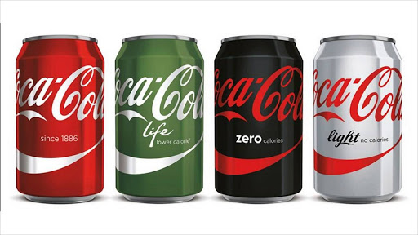

Slide 22
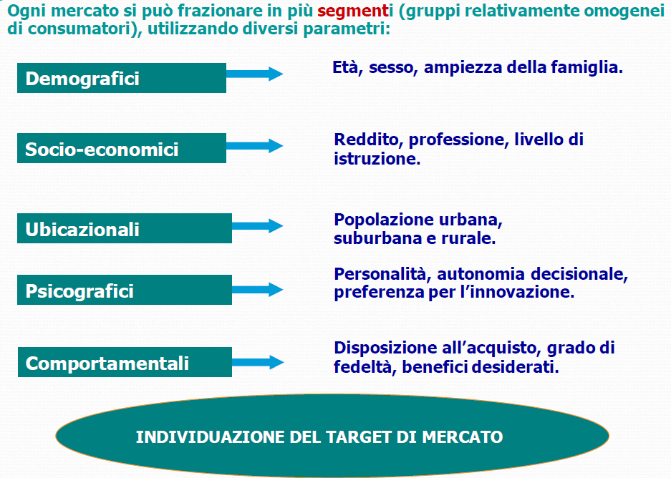
MICRO-SEGMENTAZIONE
Progetto di Teledidattica - Dr.ssa Annarita Sorrentino
Sciarelli, 2020

Slide 23
MICRO-SEGMENTAZIONE
Segmentazione socio-demografica
PRESUPPOSTO
E’ dalla diversità dei profili socio-demografici che scaturisce la diversità dei vantaggi che i consumatori cercano nel prodotto.
VARIABILI DI SEGMENTAZIONE
Le variabili più utilizzate sono la collocazione geografica, il sesso, l’età, il reddito e le classi socio-professionali.
VANTAGGI DEL METODO
Prassi più utilizzata per facilità di misurazione e di accesso diretto alle informazioni.

Slide 24
MICRO-SEGMETAZIONE
Segmentazione in base ai vantaggi perseguiti
PRESUPPOSTO
Il valore o il vantaggio perseguito in un prodotto è il fattore esplicativo da individuare.
Due persone con profili socio-demografici identici possono avere sistemi di valori anche molto diversi tra loro.
VARIABILI DI SEGMENTAZIONE
Il modello comportamentale è il modello « del paniere di attributi ».
VANTAGGIO DEL METODO
Questo tipo di segmentazione si concentra sulle differenze tra i sistemi di valore degli acquirenti.

Slide 25
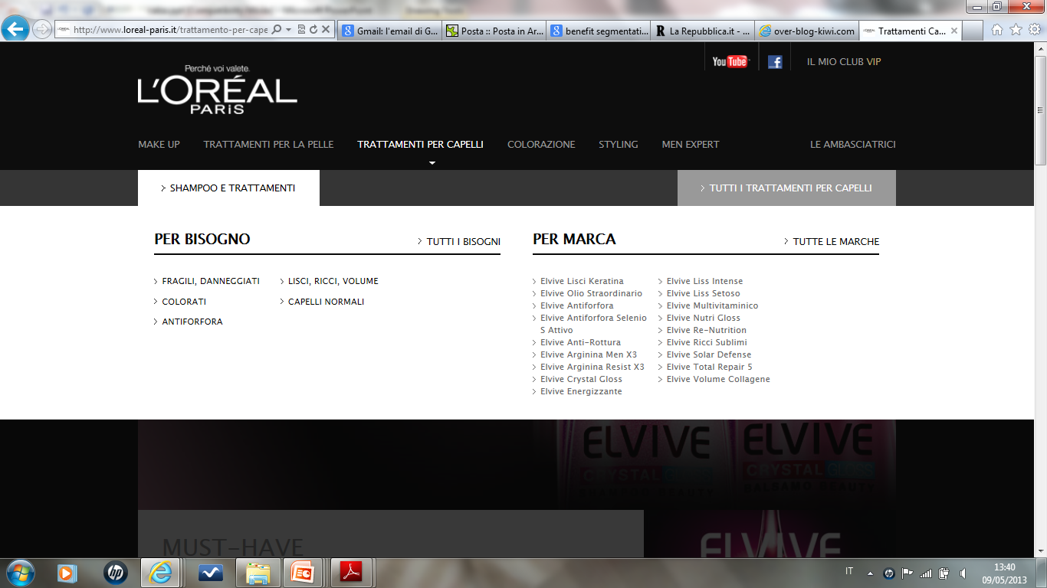
MICRO-SEGMETAZIONE
Segmentazione in base ai vantaggi perseguiti
ESEMPIO SHAMPOO

Slide 26
SEGMENTAZIONE SOCIO-CULTURALE
O PER STILI DI VITA
PRESUPPOSTO
Individui molto diversi in termini socio-economici possono avere comportamenti molto simili e, al contrario, individui simili comportamenti diversissimi.
VARIABLI DI SEGMENTAZIONE
Informazioni sui valori, le attività, gli interessi e le opinioni.
VANTAGGIO DEL METODO
Fornire un quadro più umano degli acquirenti, che comprenda informazioni sui valori, attività, interessi e opinioni.

Slide 27



Consumo e identita’
BRAND PERSONALITY
Caratteristiche umane associate ad un brand (es. testimonial, colore, packaging)
Notes:
Nespresso video

Slide 28

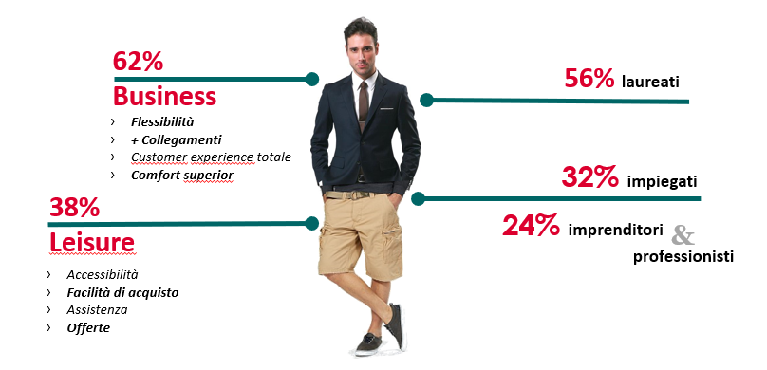
Il profilo del cliente Frecciarossa

Slide 29
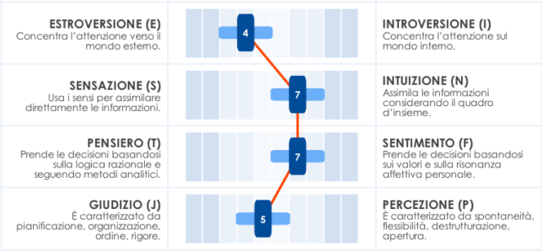
TRATTI DELLA PERSONALITA’

Slide 30
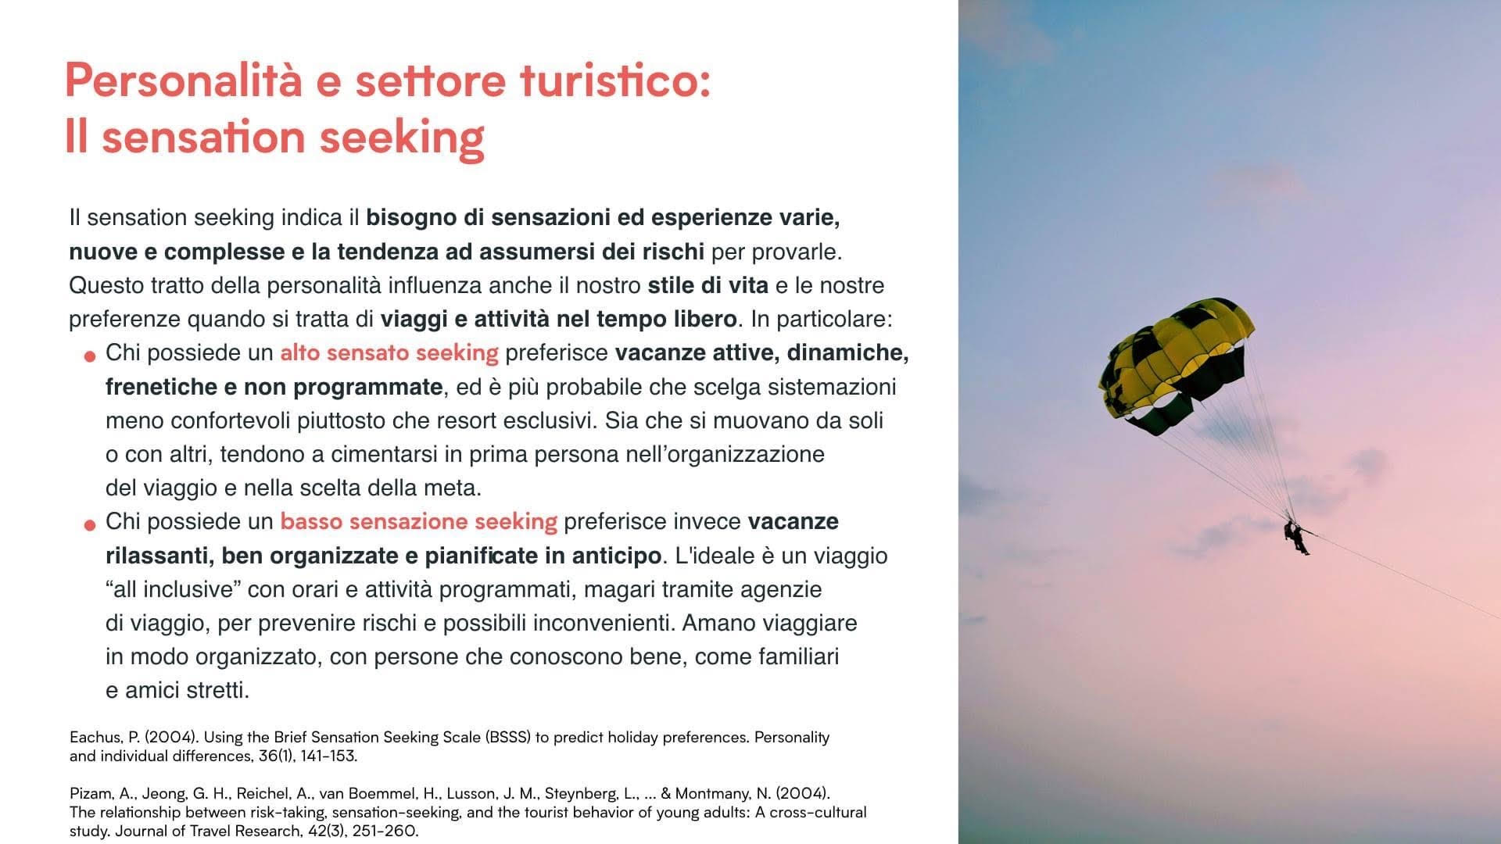
Personalità e scelte d’acquisto

Slide 31
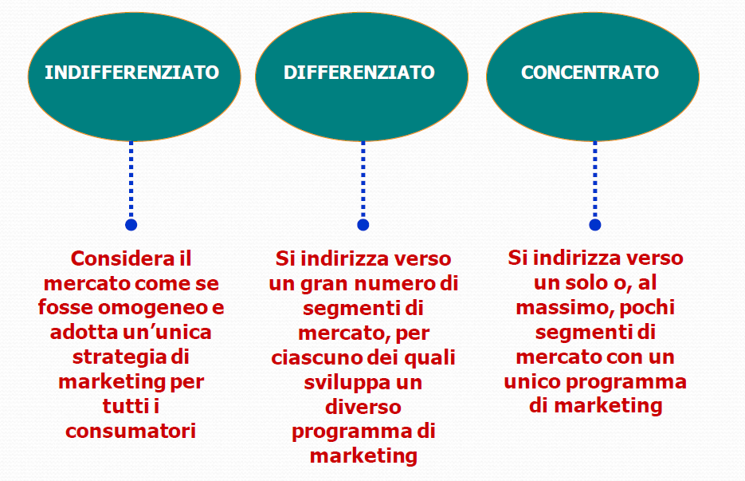
MICRO-SEGMENTAZIONE
Progetto di Teledidattica - Dr.ssa Annarita Sorrentino
Sciarelli, 2020

Slide 32
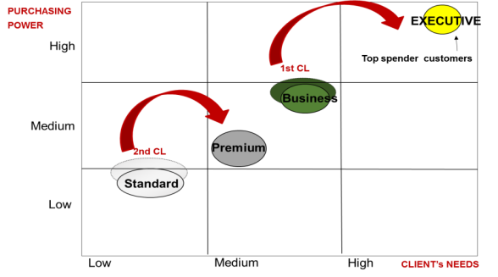
I livelli di servizio Frecciarossa

Slide 33
MICRO-SEGMENTAZIONE
Analisi attrattività dei segmenti
RISPOSTA DIFFERENZIATA
Massimizzare le differenze tra i segmenti (condizione di eterogeneità) e minimizzare quelle tra gli acquirenti all’interno di un singolo segmento (condizione di omogeneità).
DIMENSIONE SUFFICIENTE
Rapprensentare un potenziale sufficiente a giustificare lo sviluppo di una strategia di marketing specifica.
MISURABILITA ’
Determinare la dimensione, il potere d’acquisto del cliente e loro caratteristiche in termini di comportamento d’acquisto.
ACCESSIBILITA’
Essere accessibili, e fin dove possibile, in modo selettivo (coperto controllata o autoselezione)

Slide 34
Attributi del prodotto | Tradizionalisti | Salutisti | Pragmatici
Gusto | 7 | 4,5 | 5
Leggerezza | 3,5 | 7 | 4,5
Pack (praticità) | 5,5 | 6 | 7
Energia | 6 | 6,5 | 6
Brand | 6,5 | 5 | 5,5
Individuare il criterio di segmentazione utilizzato per distinguere i segmenti e di indicarne le principali caratteristiche.
Quali altri criteri possono essere utilizzati per questo mercato?
Proponi almeno un’alternativa per suddividere ulteriormente i segmenti.

Slide 35
STRATEGIE DI POSIZIONAMENTO
Una volta scelto uno o più segmenti target, l’impresa deve decidere quale posizione adottare in ogni segmento.
Il posizionamento può essere definito come:
... la concezione di una marca e della sua immagine alla scopo di darle, nel giudizio del cliente, un posto favorevole e diverso da quello occupato dai prodotti concorrenti.
Le imprese possono posizionare una marca in base alla qualità, al prezzo, oppure in relazione alle marche concorrenti, a segmento target, o ad una classe di prodotti.

Slide 36
La definizione del posizionamento del prodotto
Il processo di posizionamento mira a soddisfare tre condizioni:
Creare un sistema d’offerta che sia una fonte di valore d’uso per il segmento – obiettivo
Creare una proposta di valore differente rispetto a quella dei concorrenti
Creare un’immagine della proposta di valore riconoscibile e memorizzabile
POSIZIONAMENTO: definizione della «posizione» nella mente del consumatore rispetto all’insieme delle scelte inerenti l’immagine desiderata, gli attributi del prodotto, la comunicazione, la distribuzione e il prezzo.
Obiettivo: creazione di una preferenza stabile.
Con il posizionamento si chiude la fase analitico-strategica delle attività di marketing.

Slide 37
STRATEGIE DI POSIZIONAMENTO
Questioni chiave
Quali sone le caratteristiche distintive di una marca che suscitano una reazione favorevole da parte dei clienti?
Come sono viste le diverse marche o aziende concorrenti rispetto a queste caratteristiche distintive?
Qual è la migliore posizione da occupare nel segmento, tenendo conto delle aspettative dei clienti e delle posizioni già occupate dalla concorrenza?
Quali sono gli strumenti di marketing più appropriati per occupare e difendere questa posizione?

Slide 38
STRATEGIE DI POSIZIONAMENTO
Il processo di posizionamento
Individuazione degli attributi rilevanti d’acquisto;
Fattorializzazione degli attributi;
Definizione e costruzione delle mappe percettive;

Slide 39
STRATEGIE DI POSIZIONAMENTO
Il fattori di posizionamento
Caratteristiche del prodotto (attributi, benefici, etc.);
Caratteritiche dei consumatori (valori, stili di vita, etc.);
Occasioni di consumo (in door/out door, momenti della giornata, etc.);
Fattori rilevati rispetto ad altri prodotti/servizi dell’impresa (imprese multi-product);
……….

Slide 40
STRATEGIE DI POSIZIONAMENTO
La mappa percettiva_Esempio

Slide 41
LA DEFINIZIONE DEL POSIZIONAMENTO DEL PRODOTTO
... Dal punto di vista del cliente:
Automobile Insieme di attributi
TANGIBILI:
Motore
Consumo
Sistemi di sicurezza Materiali
INTANGIBILI:
Marca
Status
ecc
L’insieme delle marche (insieme evocato) viene valutato in base alla maggiore o minore rispondenza ai diversi attributi

Slide 42
LA DEFINIZIONE DEL POSIZIONAMENTO DEL PRODOTTO
differenziata
rilevante per
Mettere in scena esperienze
Prestare
servizi
Posizione competitiva
Esigenze della clientela
Produrre
beni
Estrarre
commodity
indifferenziata
irrilevante per
mercato
Fissazione del prezzo
maggiorato
(premiun price)

Slide 43
Le variabili del marketing mix la politica di prodotto
L’impresa deve scegliere la giusta combinazione delle caratteristiche del prodotto/servizio
Le caratteristiche e gli attributi del prodotto devono generare utilità per l’acquirente.
Le categorie di beni possono essere individuate in funzione del livello di informazione e del rischio:
Convenience e preference
Shopping
Specialty

Slide 44
LA GESTIONE OPERATIVA DEL PRODOTTO
  Il ciclo di vita del prodotto

Slide 45
LA GESTIONE OPERATIVA DEL PRODOTTO
  Il ciclo di vita del prodotto_Vendite VS Profitti
Vendite e profitti
Vendite
Profitti
Crescita
Maturità
Declino
0
Perdite/
investimenti
Introduzione
Tempo

Slide 46
Le variabili del marketing mix la politica di prezzo
È un parametro di riferimento primario
È la quantificazione monetaria del valore assegnato al prodotto
È un aspetto critico nel caso di ingresso in un nuovo mercato
DUE OPZIONI FONDAMENTALI:
– Scrematura
– Penetrazione del mercato

Slide 47


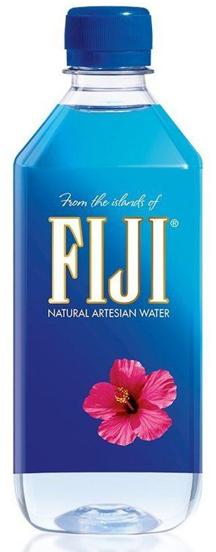
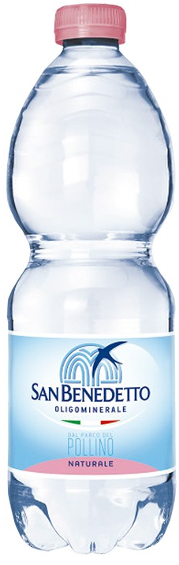
Le variabili del marketing mix la politica di prezzo

Slide 48
LA GESTIONE DELLA LEVA PREZZO
Value creation & pricing: i fattori determinanti
IMPRESA
(analisi struttura costi e profittabilità del business)
VALORE
&
PREZZO
CLIENTI
(elasticità della domanda e
percezione valore)
CONCORRENZA
(analisi comparata e
posizionamento competitivo)

Slide 49
Le variabili del marketing mix
LA CONFIGURAZIONE DEL CANALE DISTRIBUTIVO
LUNGHEZZA DEL CANALE → Numero di livelli di intermediazione:
Canale indiretto lungo -- prodotti convenience
Canale indiretto breve -- shopping goods
Canale diretto --B2B
La scelta del canale può dipendere da:
- caratteristiche del prodotto
risorse disponibili
struttura dei costi di produzione e di “uso” della rete distributiva
caratteristiche del mercato
comportamento dei concorrenti

Slide 50
LE SCELTE DI CANALE DISTRIBUTIVO
I criteri di valutazione nelle scelte di canale
DRIVER di MERCATO
(ex. Concentrazione acquirenti, dimensione e timing ordini,
velocità di consegna, etc.)
Scelta
Canale
Distibutivo
DRIVER di PRODOTTO
(ex. Deperibilità, volume, complessità prodotto, valore unitario, etc.)
DRIVER di IMPRESA
(ex. Capacità finanziaria, potere di mercato, ampiezza assortimento, reputazione, etc.)

Slide 51
Le variabili del marketing mix
LA CONFIGURAZIONE DEL CANALE DISTRIBUTIVO
PRESSIONE DISTRIBUTIVA → Numero di punti vendita che trattano la stessa categoria di prodotto con cui l’impresa vuole essere presente:
Distribuzione intensiva -- convenience e preference
Distribuzione selettiva -- shopping
Distribuzione esclusiva -- (es. franchising)

Slide 52



LE SCELTE DI CANALE DISTRIBUTIVO
Tipologie di copertura
DISTRIBUZIONE INTENSIVA
DISTRIBUZIONE SELETTIVA
DISTRIBUZIONE ESCLUSIVA

Slide 53
Le variabili del marketing mix la comunicazione commerciale
Finalità: offrire informazioni inerenti la differenziazione dell’offerta
• STRUMENTI:
Pubblicità
Direct marketing
Pubbliche relazioni
Sponsorizzazioni
Promozioni
• OBIETTIVI:
Attenzione
Interesse
Desiderio
Azione
www.muller.it
www.granarolo.it
https://www.termedisaturnia.it/it
Modello AIDA

Slide 54
IL COMMUNICATION MIX
Le leve principali
Elemento promozionale
Di massa
o personalizzato
Costi
Punti di forza
Punti deboli
Pubblicità
Di massa
Tariffe pagate per spazio
o tempo
Strumento efficiente per raggiungere un vasto pubblico
Alti costi assoluti
Difficile ricevere un buon feed-back
Vendita personale
Personalizzata
Salari o provvigioni ai venditori
Feed-back immediato
Molto persuasiva
Può selezionare il pubblico
Può fornire informazioni complesse
Estremamente costosa
I messaggi possono differire fra venditori
Relazioni pubbliche
Di massa
Nessun pagamento diretto
Spesso la fonte di informazioni più credibile nella mente dei consumatori
Difficile ottenere la collaborazione dei media
Di massa
Ampio spettro di costi in base alla promozione scelta
Efficace nel modificare il comportamento a breve termine
Molto flessibile
Facile abusarne
Può portare a guerre promozionali Facile duplicarla
Promozione delle vendite
Direct
Marketing
Personalizzato
Costo della comunicazione via posta, telefono o computer
I messaggi possono essere sempre preparati rapidamente
Agevola i rapporti con i clienti
Risposta dei clienti in calo
La gestione del data base è costosa
Fonte: Kerin et al, 2010

Slide 55
Le rilevanza della componente «servizio post-vendita»
I servizi supplementari aggiungono valore al prodotto → prodotto «ampliato»
Determinanti sottese?
• Contrazione della domanda
• Dilatazione dell’offerta
• Difficoltà di mantenere i vantaggi competitivi
Il «service» assume una sostanziale valenza strategica, quale:
Leva per la fidelizzazione del cliente
Fonte del vantaggio competitivo
Business autonomo ad alta redditività

Slide 56
Le rilevanza della componente «servizio post-vendita»
Quali effetti?
Arricchimento del sistema prodotto
Il sistema distribuzione si avvale della presenza sul territorio della marca
Il sistema comunicazione può usufruire di un valido veicolo di comunicazione diretta
Il sistema prezzo ricopre un’ulteriore componente di costo prezzo e margini futuri

